Slide 1
MP811Zk Správní právo III Vnitřní správa I
3. přednáška
doc. JUDr. Lukáš Potěšil, Ph.D.
12. 3. 2024
Notes:
Přednáška obsahuje doplňující poznámky.

Slide 2
Program přednášky
Zaměření, organizace a právní úprava vnitřní správy:
Zabezpečení osobního stavu obyvatelstva (matriky, evidence obyvatel, občanské průkazy a cestovní doklady, státní občanství).
Právo shromažďovací.
Státní symboly.

Slide 3
Kontrolní otázky
Co je to tzv. vnitřní správa?
Lze vnitřní správu vymezit pozitivně?
Jaká je organizace tzv. vnitřní správy, resp. jaké orgány zde vystupují?
Co je to občanský průkaz?
Co je to matrika?
Co je to evidence obyvatel?
Co je to trvalý pobyt a k čemu slouží?
Co je to rodné číslo a k čemu slouží?
Co je to cestoví doklad?
Shromažďovací právo je založeno na ohlašovacím, nebo povolovacím principu?
Jaký je rozdíl mezi zákazem shromáždění a jeho rozpuštěním?
Notes:
Po seznámení se s touto přednáškou a projití si stěžejních předpisů byste měli být schopni zodpovědět následující otázky.

Slide 4
Struktura prezentace
pojem „vnitřní správa“
obsah vnitřní správy, její členění a základní právní předpisy, organizace
informační systémy (elektronizace)
Jednotlivé/dílčí oblasti: za tím účelem:
orgány působící na daném úseku
základní pojmy a instituty
formy činnosti
správní trestání

Slide 5
Vnitřní správa
tradiční oblast; původně mnohem širší (policejní správa), nové oblasti a úseky veřejné správy, sama je dále vnitřně členitá (viz dále)
Negativní vymezení: co nespadá do jiných specializovaných odvětví/úseků veřejné správy
Pozitivní vymezení: z hlediska obsahu; společná skupina společenských (správně právních) vztahů upravených normami správního práva;

Slide 6
Vnitřní správa
„Východiskové“ právní předpisy:
Ústava: zejména čl. 12 (státní občanství) a čl. 14 (státní symboly)
LZPS: zejména čl. 10 (jméno, osobní údaje), čl. 14 (cestovní doklady a cizinci), čl. 17 (svoboda projevu) a čl. 19 (shromažďovací právo), čl. 42 a 43 (cizinci a azyl)
právo EU, mezinárodní smlouvy
Související „obecné“ předpisy:
„proces“: správní řád (č. II. a III., č. IV., č. V. a č. VI)
„trestání“: tzv. přestupkový zákon č. 250/2016 Sb., a z. č. 251/2016 Sb., o některých přestupcích
soudní ochrana: (zejména) soudní řád správní (tzv. žalobní typy)

Slide 7
Vnitřní správa
Zabezpečení osobního stavu obyvatelstva
matriky + jméno a příjmení: z. č. 301/2000 Sb., o matrikách, jménu a příjmení
evidence obyvatel (vč. ochrany osobních údajů – z. č. 110/2019 Sb., o zpracování osobních údajů): z. č. 133/2000 Sb., o evidenci obyvatel
evidence obyvatel
trvalý pobyt
rodná čísla
občanské průkazy: z. č. 269/2021 Sb., o občanských průkazech
cestovní doklady: z. č. 329/1999 Sb., o cestovních dokladech
tzv. cizinecké právo: cizinecký zákon č. 326/1999 Sb.
tzv. azylové právo: azylový zákon č. 325/1999 Sb.
státní občanství: z. č. 186/2013 Sb., o státním občanství ČR

Slide 8
Vnitřní správa
Právo shromažďovací (původně i sdružovací): z. č. 84/1990 Sb., o právu shromažďovacím (z. č. 304/2013 Sb., o veřejných rejstřících a OZ)
Archivnictví, spisová služba, vidimace a legalizace: z. č. 499/2004 Sb., o archivnictví a spisové službě, z. č. 21/2006 Sb., zákon o ověřování
Územní členění státu, státní symboly, sčítání lidu: z. č. 51/2020 Sb., o územně správním členění státu, z. č. 352/2001 Sb., o užívání státních symbolů ČR, z. č. 332/2020 Sb., o sčítání lidu, domů a bytů v roce 2021

Slide 9
Organizace vnitřní správy: obecně
A) Přímá státní správa:
primárně: Ministerstvo vnitra: ústřední správní úřad (KompZ), řídící, metodická a koordinační role, ale i přímé rozhodování (azyl, státní občanství,…)
dále:
Ministerstvo zahraničních věcí
zastupitelské úřady
Policie ČR (Služba cizinecké policie)
B) Přenesená působnost
krajské úřady
obecní úřady, zejména obecní úřady obcí s rozšířenou působností

Slide 10
Organizace vnitřní správy: obecně
obecní úřad (obce s rozšířenou působností)
krajský úřad
Ministerstvo vnitra

Slide 11
Elektronizace vnitřní správy
Základní předpis: z. č. 365/2000 Sb., o informačních systémech veřejné správy
tzv. agendové (dílčí) informační systémy
stanoví práva a povinnosti, které souvisejí s vytvářením, správou, provozem, užíváním a rozvojem informačních systémů veřejné správy spravovaných státními orgány, orgány územních samosprávných celků nebo státními právnickými osobami
organizace:
vláda (Rada vlády pro informační společnost)
DIA
Správní orgány coby správci (event. provozovatelé) IS VS
Role/účel IS VS: § 6 SpŘ

Slide 12
Elektronizace vnitřní správy
Matriční informační systém (§ 1b a násl z. č. 301/2000 Sb.), správcem MV
Informační systém evidence obyvatel (§ 3 z. č. 133/2000 Sb.), správcem MV
Registr rodných čísel (§ 13 z. č. 133/2000 Sb.), správcem MV
Evidence občanských průkazů (§ 54 z. č. 269/2021 Sb.), správcem MV
Evidence cestovních dokladů (§ 1 z. č. 329/1999 Sb.), správcem MV
Evidence diplomatických a služebních pasů (§ 1 z. č. 329/1999 Sb.), správcem MZV
Informační systém smluvních států: tzv. schengenský informační systém (§ 9 z. č. 326/1999 Sb.), provozovatelem je Agentura EU pro rozsáhlé informační systémy (eu-LISA)
Informační systém cizinců (§ 158 z. č. 326/1999 Sb.), správcem Policie ČR
Informační systém o cizincích žádajících o vydání povolení k dlouhodobému pobytu za účelem ochrany na území (§ 158a z. č. 326/1999 Sb.)

Slide 13
Elektronizace vnitřní správy
Informační systém o cizincích žádajících o vydání cizineckého pasu (§ 158a z. č. 326/1999 Sb.)
Vízový informační systém (nařízení Evropského parlamentu a Rady (ES) č. 767/2008 ze dne 9. července 2008 o Vízovém informačním systému, provozovatelem je Agentura EU pro rozsáhlé informační systémy (eu-LISA)
Informační systém o azylantech nebo osobách požívajících doplňkové ochrany žádajících o vydání cestovního dokladu azylanta obsahujícího nosič dat s biometrickými údaji (§ 71 z. č. 325/1999 Sb.), správcem MV
Informační systém o azylantech nebo osobách požívajících doplňkové ochrany, kterým byl vydán cestovní doklad (§ 71 z. č. 325/1999 Sb.), správcem MV
Informační systém o azylantech nebo o osobách požívajících doplňkové ochrany, kterým byl vydán cestovní průkaz totožnosti (§ 71 z. č. 325/1999 Sb.), správcem MV
Provozní informační systém (§ 71 z. č. 325/1999 Sb.), správcem MV

Slide 14
Elektronizace vnitřní správy
Ústřední evidence (§ 50 z. č. 186/2013 Sb.), správcem MV
Národní portál (§ 17b z. č. 499/2004 Sb.), správcem je Národní archiv

Slide 15
Matrika
Matrika je státní evidence: narození, uzavření manželství, vzniku registrovaného partnerství a úmrtí v případě:
občanů i cizinců na území ČR
občanů ČR v cizině (a uzavření manželství v cizině, byl-li život snoubence přímo ohrožen, nejde-li o občany ČR)
Dělí se na:
Matriku narození (uložena na dobu 100 let, pak SOA)
Matriku manželství (uložena na dobu 75 let, pak SOA)
Matriku partnerství (uložena na dobu 75 let, pak SOA)
Matriku úmrtí (uložena na dobu 75 let, pak SOA)

Slide 16
Matrika
Pro každou matriku se vede matriční kniha (kniha narození, kniha manželství, kniha partnerství a kniha úmrtí)
Matriční kniha je tvořena z předem svázaných tiskopisů a jmenného rejstříku
Zvláštní matrika (§ 3 odst. 4) – narození, manželství, partnerství a úmrtí občanů ČR v cizině
Zapisují se:
Matriční událost (§ 1 odst. 4)
Matriční skutečnost (§ 5 odst. 1 písm. b)
Podkladem pro matriční zápis je sbírka listin (§ 8)
Matriční doklad (§ 24): obsahuje údaje zapsané v matriční knize, rodný list, oddací list, doklad o partnerství a úmrtní list (§ 29 až 31)
Matrikář (§ 9)

Slide 17
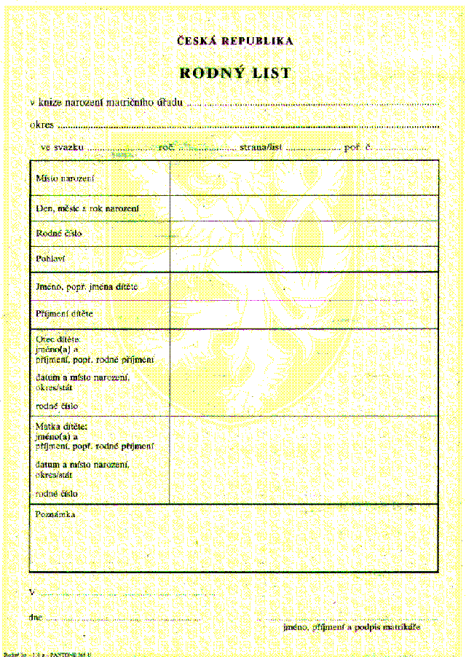
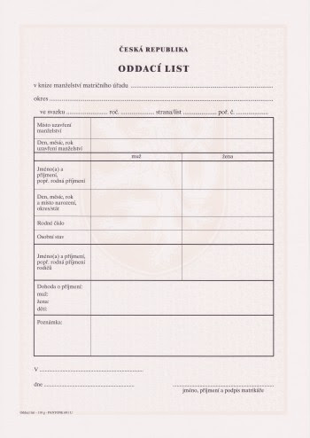
Matriční doklady

Slide 18
Matriky: organizace
Zvláštní matrika ÚMČ Brno - střed
Matriční úřady (§ 2 odst. 1 písm. a): vyhláška č. 207/2001 Sb.
Obecní úřady obcí s rozšířenou působností
Krajské úřady
Ministerstvo vnitra
Zastupitelské úřady

Slide 19
Jméno
§ 61: FO, které byl matričním úřadem vydán matriční doklad, má povinnost užívat v úředním styku jméno, popřípadě jména, která jsou uvedena na tomto matričním dokladu
Jakékoliv existující jméno, nebo 2 jména, ale
Nelze zkomolené
Osobě mužského pohlaví nelze jméno ženské a naopak
Nelze jméno žijícího sourozence u společných rodičů
V případě pochybností odborný podklad od v. v. i. nebo znalecký posudek

Slide 20
Příjmení
§ 68: FO, které byl matričním úřadem vydán matriční doklad, má povinnost užívat v úředním styku příjmení, popřípadě více příjmení, která jsou uvedena na tomto matričním dokladu
Příjmení žen v souladu s pravidly české mluvnice (-ová), lze i příjmení v mužském tvaru
Lze více příjmení (§ 70), na druhém místě předchozí příjmení

Slide 21
Změna jména a příjmení
§ 72 a násl.
Povolení matričního úřadu, na základě žádosti
Důvody: Jde-li o příjmení hanlivé, směšné nebo je-li pro to vážný důvod
Změna jména: viz omezení na volbu jména
Ve správním řízení

Slide 22
Evidence obyvatel: organizace
Ohlašovna (§ 2 písm. d)
Obecní úřady obcí s rozšířenou působností
Krajské úřady
Ministerstvo vnitra

Slide 23
Evidence obyvatel
Obsahuje údaje o státních občanech (i bývalých) a cizincích, kteří jsou zákonným zástupcem, manželem, partnerem nebo dítětem občana
je vedena v Informačním systému evidence obyvatel (obsah § 3 odst. 3: jméno, příjmení, datum narození, pohlaví, místo a okres narození, rodné číslo, státní občanství, místo trvalého pobytu, zastoupení členem domácnosti, podpůrce, opatrovnictví, zbavení rodičovské odpovědnosti, zákaz pobytu, identifikační údaje rodičů, rodinný stav, údaje o manželovi/manželce/partnerovi/partnerce, osvojení, …)
Využíváno orgány veřejné moci k jejich činnosti - přístup
Poskytování údajů z informačního systému (§ 8) a tzv. zprostředkování kontaktu (§ 8b)

Slide 24
Trvalý pobyt
§ 10 odst. 1: adresa pobytu občana v ČR vedená v základním registru obyvatel (ROB), kterou si občan zvolí zpravidla v místě, kde má rodinu, rodiče, byt nebo zaměstnání; občan může mít jen jedno místo trvalého pobytu (x § 80 OZ a bydliště)
§ 10 odst. 2: z přihlášení občana nevyplývají žádná práva k objektu ani k vlastníkovi
§ 10b volba tzv. doručovací adresy
§ 12 zrušení údaje o místu trvalého pobytu

Slide 25
Trvalý pobyt
NSS, sp. zn. 2 As 64/2005: důsledky trvalého pobytu
Právo na zvolení místa trvalého pobytu podle § 10 zákona č. 133/2000 Sb., o evidenci obyvatel, je veřejným subjektivním právem, proti jehož porušení rozhodnutím správního orgánu se může občan dovolat ochrany postupem podle § 65 a násl. s. ř. s. před správním soudem. Nedílnou součástí práva na zvolení místa trvalého pobytu je také právo na to, aby na zvolené adrese místa trvalého pobytu nebyly evidovány osoby, které pro to nesplňují nebo přestaly splňovat zákonné podmínky.

Slide 26
Rodná čísla
§ 13 odst. 3: desetimístné číslo, které je dělitelné 11 beze zbytku, první dvojčíslí rok narození, druhé dvojčíslí měsíc narození (u žen zvýšené o 50), třetí dvojčíslí den narození, čtyřmístná koncovka je rozlišujícím znakem FO narozených ve stejný kalendářní den

Slide 27
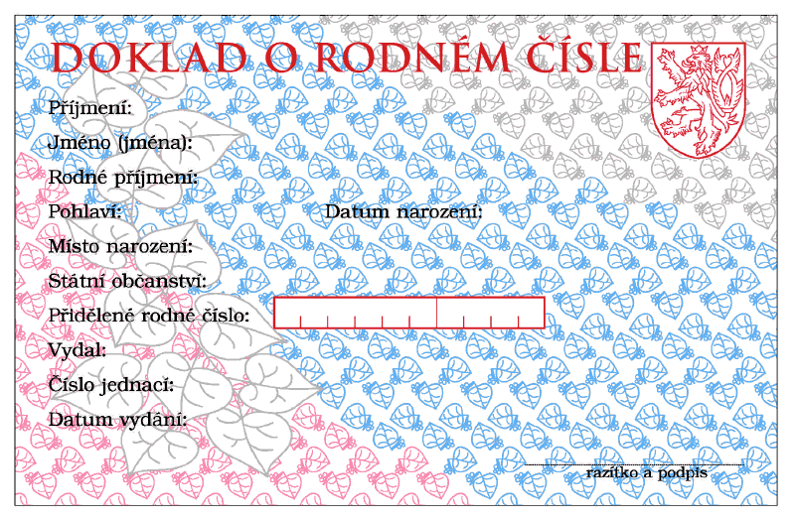
Rodná čísla

Slide 28
Občanské průkazy
OP je veřejná listina, kterou osoba (držitel) prokazuje svou totožnost a skutečnosti v ní uvedené
vyhláška č. 281/2021 Sb.

Slide 29
Občanské průkazy: organizace
Pověřený úřad (obecní úřad obce s rozšířenou působností)
Ministerstvo vnitra

Slide 30
Prokazování totožnosti - exkurz
Oprávnění požadovat prokázání totožnosti
Prokázáním totožnosti se rozumí prokázání jména, popřípadě jmen, příjmení, data narození a v případě potřeby také adresy místa trvalého pobytu, adresy místa pobytu nebo adresy bydliště v zahraničí, rodného čísla a státní příslušnosti. Rozsah a způsob zjišťování osobních údajů musí být přiměřené účelu zjišťování totožnosti. (§ 61 PolZ)
Prokázáním totožnosti se pro účely tohoto zákona rozumí prokázání jména, popřípadě jmen, příjmení, data narození, rodného čísla, bylo-li přiděleno, a adresy místa trvalého pobytu nebo bydliště. Rozsah a způsob zjišťování osobních údajů musí být přiměřené účelu zjišťování totožnosti. (§ 12 ObPolZ)

Slide 31
Prokazování totožnosti - exkurz
§ 63 odst. 2 PolZ: Policista je oprávněn vyzvat k prokázání totožnosti osobu
a) podezřelou ze spáchání trestného činu nebo přestupku,
b) zdržující se v prostoru, o kterém lze důvodně předpokládat, že se v něm zdržují cizinci bez povolení opravňujícího k pobytu na území České republiky,
c) bezdůvodně se zdržující v bezprostřední blízkosti policií chráněného prostoru nebo v místě, z něhož lze tento prostor účinně ohrozit,
d) od níž je požadováno vysvětlení,
e) odpovídající popisu hledané nebo pohřešované osoby,
f) vstupující do policií chráněného objektu nebo prostoru anebo do místa, kam je policistou zakázán vstup, nebo z tohoto objektu, prostoru anebo místa vycházející,
g) která má na místě veřejně přístupném zbraň a je důvodné podezření, že zbraně může být užito k násilí nebo pohrůžce násilím,
h) zdržující se v blízkosti místa, kde došlo ke spáchání trestného činu nebo přestupku, k požáru anebo jiné mimořádné události,
i) která má být předvedena na žádost příslušného orgánu podle jiného právního předpisu,
j) která je oznamovatelem podezření ze spáchání trestného činu nebo přestupku,
k) na žádost jiné osoby, která má na zjištění totožnosti právní zájem, jakož i osobu, která o prokázání totožnosti policistu žádá, a zjištěné osobní údaje předat osobě, která o prokázání totožnosti požádala, nebo
l) při plnění jiného úkolu, je-li to nezbytné k ochraně bezpečnosti osob a majetku, veřejného pořádku nebo pro předcházení trestné činnosti.

Slide 32
Prokazování totožnosti - exkurz
NSS, sp. zn. 2 As 35/2014:
Policista není oprávněn vyzvat osobu k prokázání totožnosti podle § 63 odst. 2 písm. e) zákona č. 273/2008 Sb., o Policii České republiky, toliko s paušálním odkazem na probíhající akci pátrání po osobách, aniž má k tomu konkrétní důvod, spočívající v tom, že osoba, jíž výzvu směřuje, odpovídá popisu osoby, po níž policie pátrá.
NSS, sp. zn. 10 As 236/2015:
Osoba vyzvaná k prokázání totožnosti v souladu s § 63 odst. 2 písm. b) zákona č. 273/2008 Sb., o Policii České republiky, se nemůže zprostit povinnosti prokázat svou totožnost pouze s odkazem na subjektivní hodnocení svého vzhledu, jazykové vybavenosti či individuálních projevů chování.

Slide 33
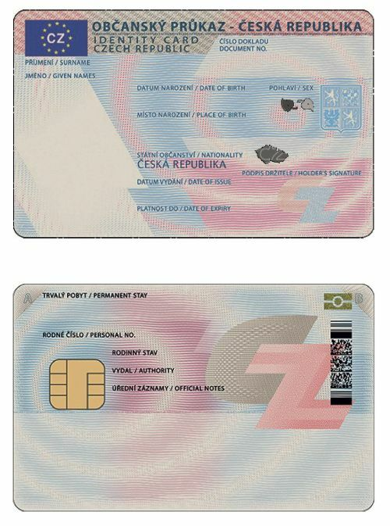
Občanské průkazy

Slide 34
Občanské průkazy
Povinnost mít OP: občan ČR starší 15 let s trvalým pobytem
Právo mít OP: občan ČR mladší 15 let
Obsah OP: § 5
Doba platnosti (§ 33)
Žádost: není místní příslušnost
Práva a povinnosti držitele OP(§ 37 – 39): chránit před zničení, ztrátou, poškozením; ohlásit odcizení; odevzdat OP; nelze požadovat a přijímat jako zástavu, odebírat při vstupu

Slide 35
Cestovní doklady:
Veřejná listina opravňující občana k překračování státních hranic ČR přes hraniční přechod
Cestovním dokladem občan prokazuje své jméno, popřípadě jména, příjmení, rodné číslo, podobu, státní občanství a další údaje
Druhy:
Cestovní pas (§ 12)
Diplomatický pas (§ 13)
Služební pas (§ 14)
Cestovní průkaz (§ 15)
Náhradní cestovní doklad EU (§ 15a)
jiný

Slide 36
Cestovní doklady:
Práva a povinnosti (§ 32)
Chránit cestovní doklad před ztrátou, odcizením, poškozením nebo zneužitím, odevzdat neplatný, ohlásit ztrátu
je zakázáno:
Požadovat a přijímat jako zástavu a odebírat při vstupu

Slide 37
Cestovní doklady: organizace
obecní úřad obcí s rozšířenou působností
zastupitelské úřady
Ministerstvo vnitra/Ministerstvo zahraničních věcí

Slide 38
Státní občanství – správně právní aspekty
Rozhoduje Ministerstvo vnitra (§ 11), není právní nárok, žádost se podává osobně u krajského úřadu (§ 17)
Lhůta pro rozhodnutí (§ 23)
Listina o udělení státního občanství
Státoobčanský slib

Slide 39
Shromažďování – správně právní aspekty
Oznamovací princip (ne povolovací)
Oznámení 5 dnů předem, nejdříve 6 měsíců
Zákaz shromáždění do 3 pracovních dnů (§ 11 – soudní ochrana, žaloba do 15 dnů)
Rozpuštění shromáždění (§ 12 odst. 5 zásah, § 13 lhůta pro zásahovou žalobu)
Organizace:
Obecní úřad/pověřený obecní úřad
Krajský úřad
Ministerstvo vnitra
Povinnosti účastníků (§ 7)

Slide 40
Státní symboly – správně právní aspekty
Upraveno užívání státních symbolů ČR:
velkého státního znaku a malého státního znaku
státní vlajky,
vlajky prezidenta republiky,
státní pečeti a
státní hymny.
Státní symboly lze užívat jen vhodným a důstojným způsobem.
Vyvěšují-li se se státní vlajkou současně státní vlajky jiných států, umístí se státní vlajka vždy na nejčestnější místo; to je z čelního pohledu na objekt
vlevo při vyvěšení 2 státních vlajek,
uprostřed při vyvěšení lichého počtu státních vlajek,
v prostřední dvojici vlevo při vyvěšení sudého počtu státních vlajek,
první zleva, případně i poslední v řadě, při vyvěšení většího počtu vlajek než 5.

Slide 41
Literatura
Sládeček, V. a kol. Správní právo. Zvláštní část. 3. vydání. Praha: Leges, 2022, s. 25 – 113, s. 150 - 174

